Slide 1
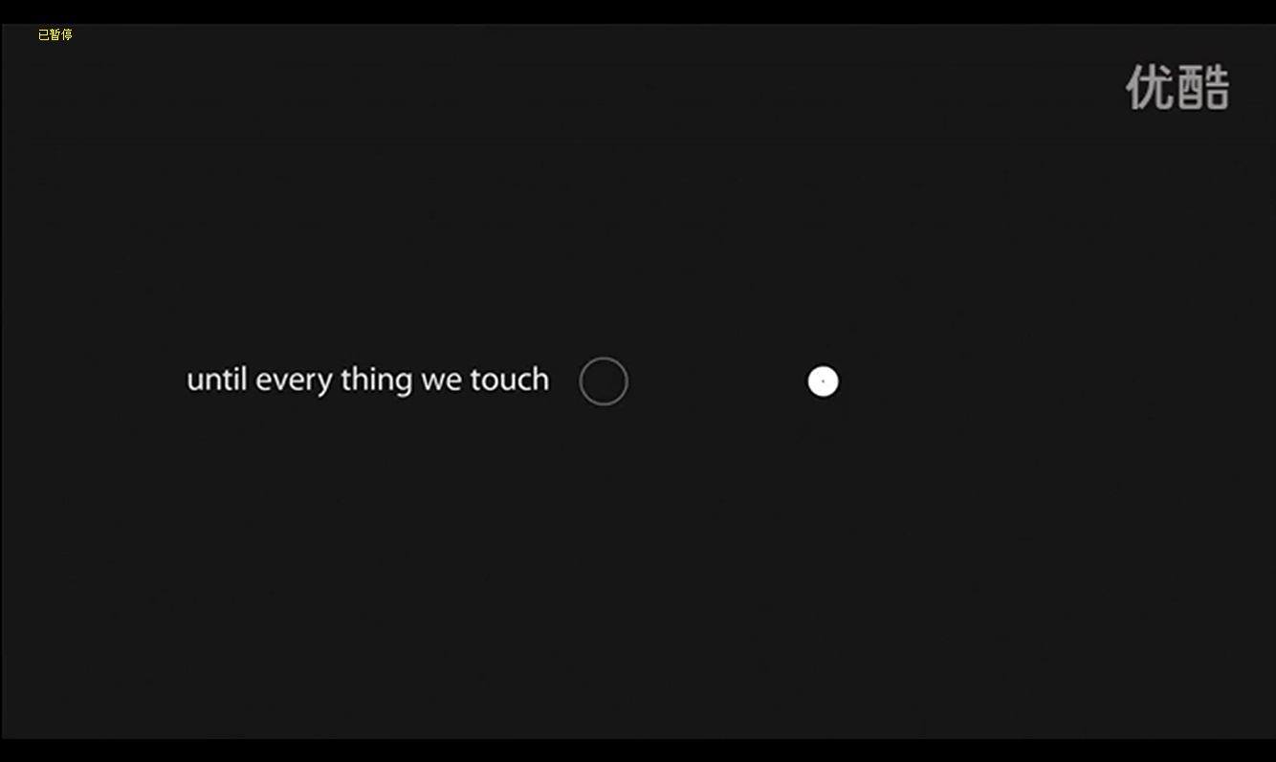


爱 学 堂
科 创 教 育
1
2

Slide 2




共 享 清 华 优 质 教 育 资 源
助 力 全 国 中 小 学 科 创 教 育
联合打造

Slide 3
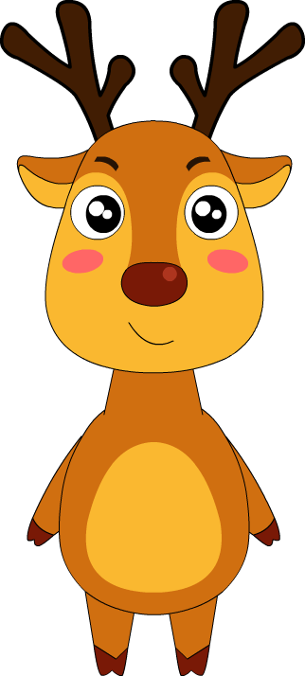
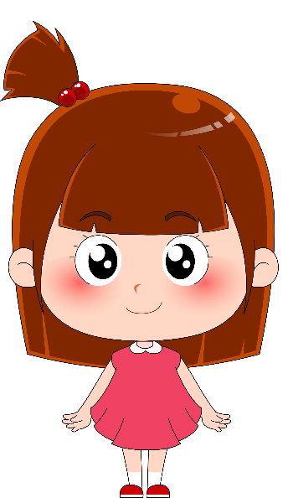
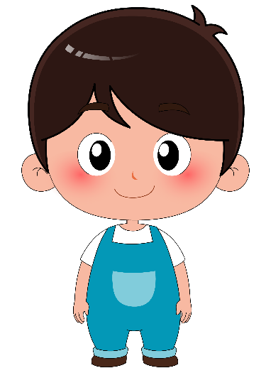
大家好，我是Max！
你们知道AI吗？
人工智能
Artificial Intelligence

Slide 4
人工智能应用好像离我们比较远，大概就是一些电影看到的智能机器人吧
Yes，你真厉害！可你知道有哪些AI应用吗？

Slide 5
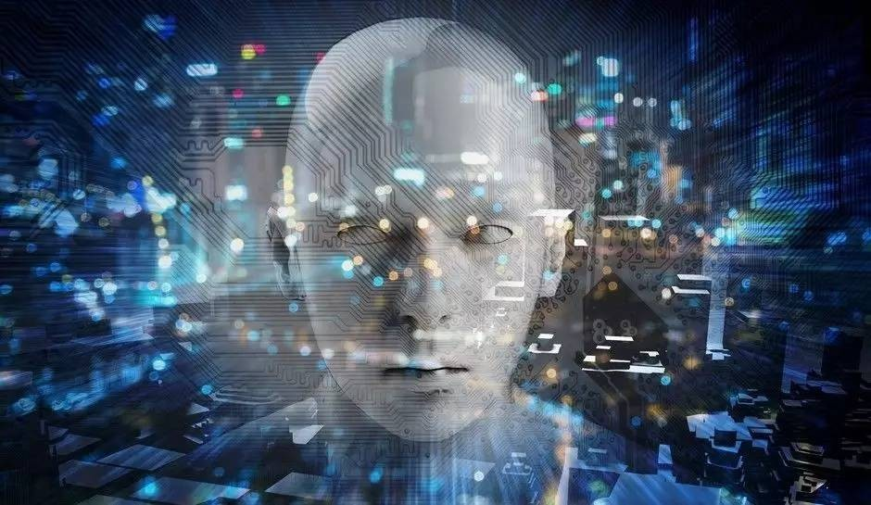
人工智能（AI）已经逐渐融入我们的生活，比如智能工厂、自动驾驶、人脸识别、语音识别等，小朋友们常见的是爸爸妈妈苹果手机中的Siri，很多小朋友喜欢和Siri聊天！Siri就是一款AI应用。

Slide 6
Siri我玩过太厉害了，我们能用Siri，但是我们能自己设计
开发Siri类似的应用吗?
当然可以，赶快来学习《人工智能应用编程实战》吧，专门为青少年开设的AI编程课程，有Python语言基础就能学哦！

Slide 7
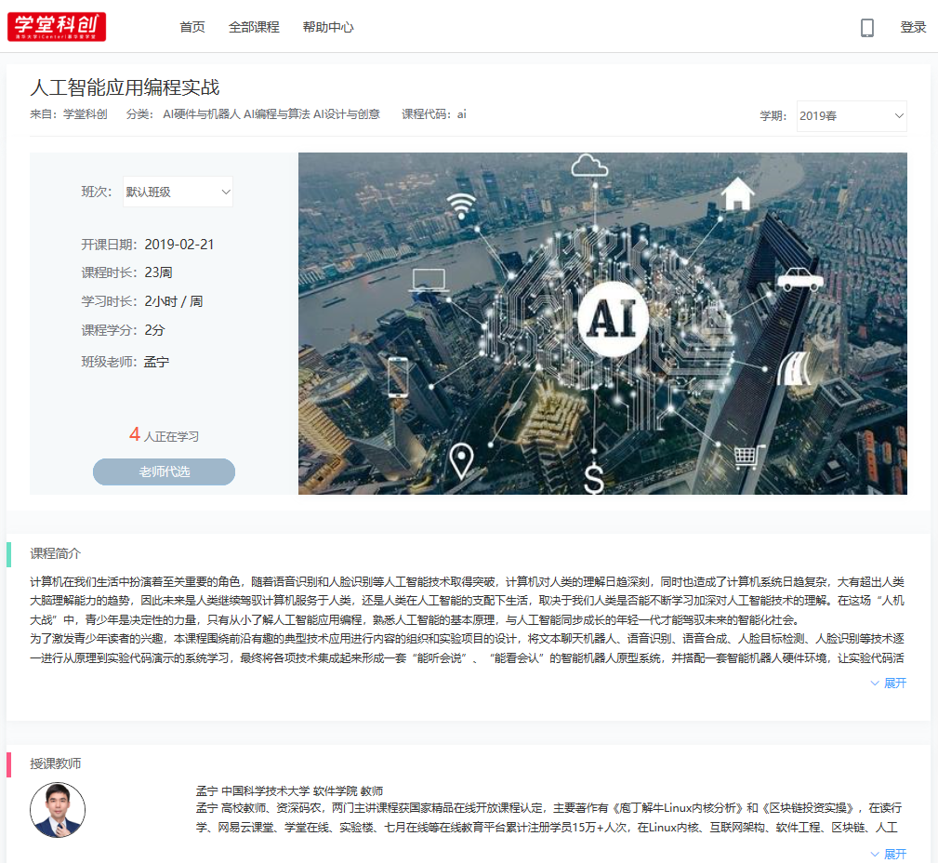
选修学堂科创的在线课程，即可开始AI编程之旅！

Slide 8
在本课程，你将学习到:
通过做中学的方式亲自动手编程搭建一套能听会说、能看会认的智能机器人原型系统。包括：
搭建智能聊天系统；
语音识别技术的用法；
语音合成技术的用法；
人脸目标检测技术的用法；
以及人脸识别和人脸搜索技术的用法。

Slide 9
一起开启AI之旅吧！

